Slide 1
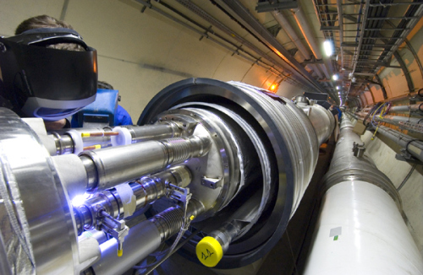

Slide 2
GRANDES IMANES

Slide 3
Gran colisonador

Slide 4
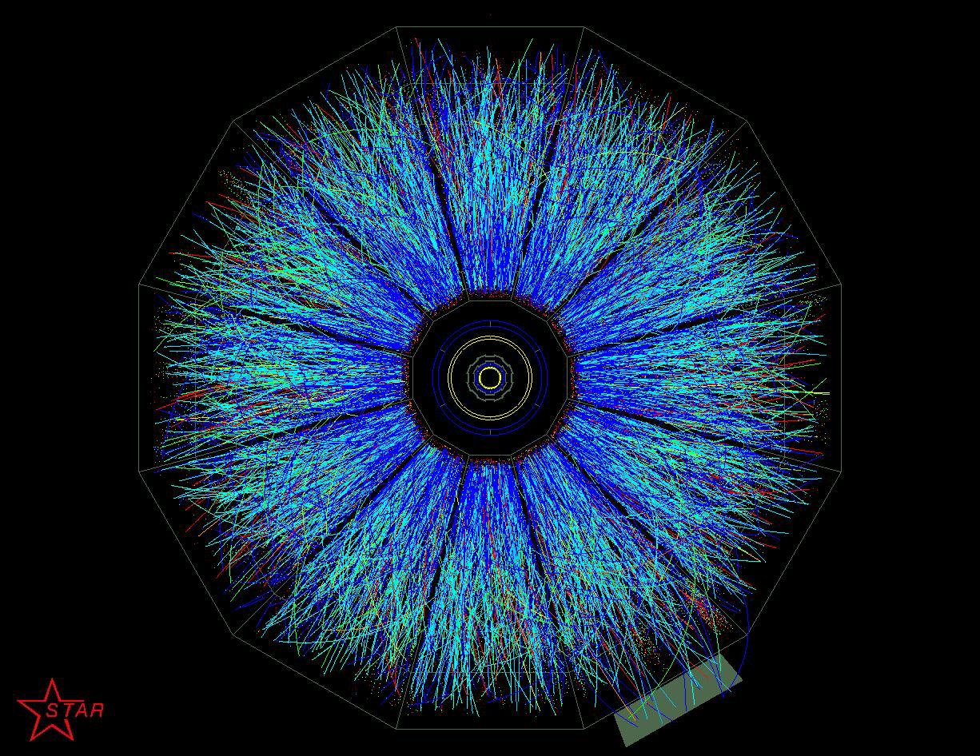

Slide 5
CERN

Slide 7
Quarks y Anti-quarks
+2/3
+2/3
+2/3
- 1/3
-1/3
+1/3

Slide 10
La razón por la que cargas eléctricas fraccionadas como las de los quarks no se han visto es que los quarks nunca son encontrados por separado.
Hay dos clases de hadrones:
los bariones, que contienen tres quarks
los mesones, que contienen un quark y un antiquark.

Slide 11
FORMACIÓN DE PROTONES Y NEUTRONES
Carga: +2/3 + 2/3 - 1/3 = +3/3 = +1 PROTÓN
Carga: +2/3 - 1/3 - 1/3 = 0/3 = 0 NEUTRÓN
U
Carga: +2/3 + 1/3 = +3/3 = +1 MESÓN RHO
d

Slide 12
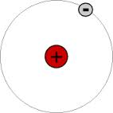
TRES MINUTOS: Núcleos atómicos
+
+
+
+
+
+
Helio 3
Helio 4
NÚCLEO DE HIDROGENO

Slide 13
300,000 años: primeros átomos
Hidrógeno
Deuterio

Slide 14
300,000 años: primeros átomos
ÁTOMO de Helio

Slide 15
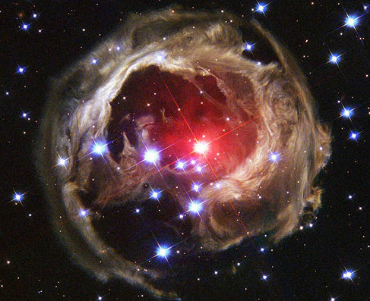
1,000,000,000 de años primeras estrellas

Slide 16
http://www.educationscotland.gov.uk/highersciences/physics/animation/hadrons.asp

